Slide 1
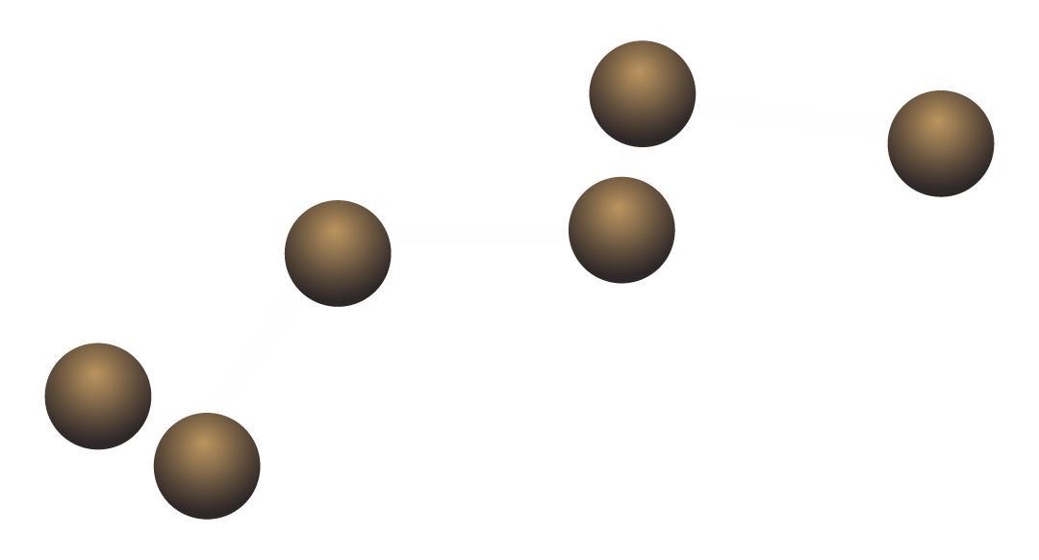
CHƯƠNG 5. DẪN XUẤT HALOGEN
ALCOHOL - PHENOL
BÀI 16: ALCOHOL

Slide 2
KHỞI ĐỘNG

Slide 3
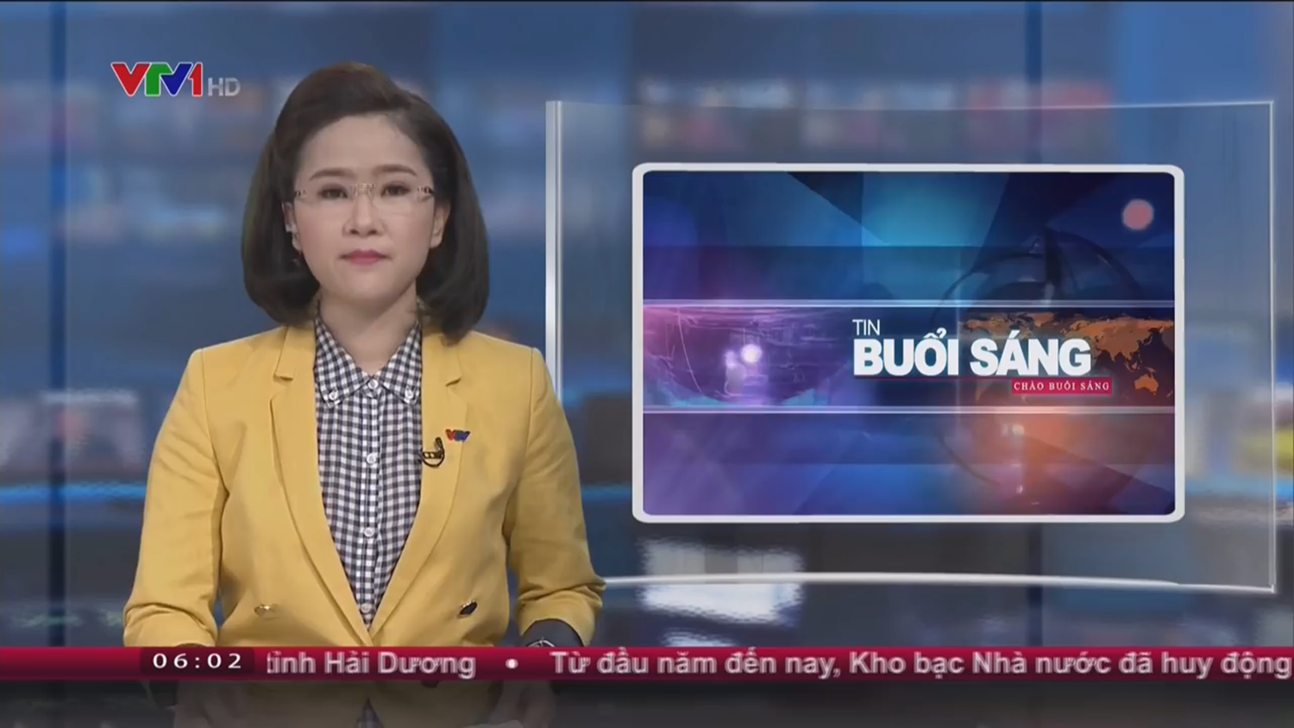
Video có trong file gôc

Slide 4
Vấn đề thời sự trong video đó là gì? Nêu một số tác hại khác của rượu, bia mà em biết.
Đáp án:
Vấn đề thời sự được nói đến trong video là tác hại của rượu, bia đối với sức khỏe con người.
Một số tác hại khác: gây tai nạn giao thông; bạo lực gia đình; nghiện rượu, bia có thể dẫn tới tệ nạn xã hội...
Notes:
“Tai nạn giao thông gây ra nhiều hậu quả nặng nề cho gia đình và xã hội. Để có một xã hội lành mạnh thì khi tham gia giao thông chấp hành đúng luật. Vậy để tìm hiểu tại sao rượu là tác nhân gây tai nạn giao thông chúng ta cùng vào bài học ngày hôm nay - Bài 16: Alcohol.”

Slide 5
CHƯƠNG 5. DẪN XUẤT HALOGEN
ALCOHOL - PHENOL
BÀI 16: ALCOHOL

Slide 6
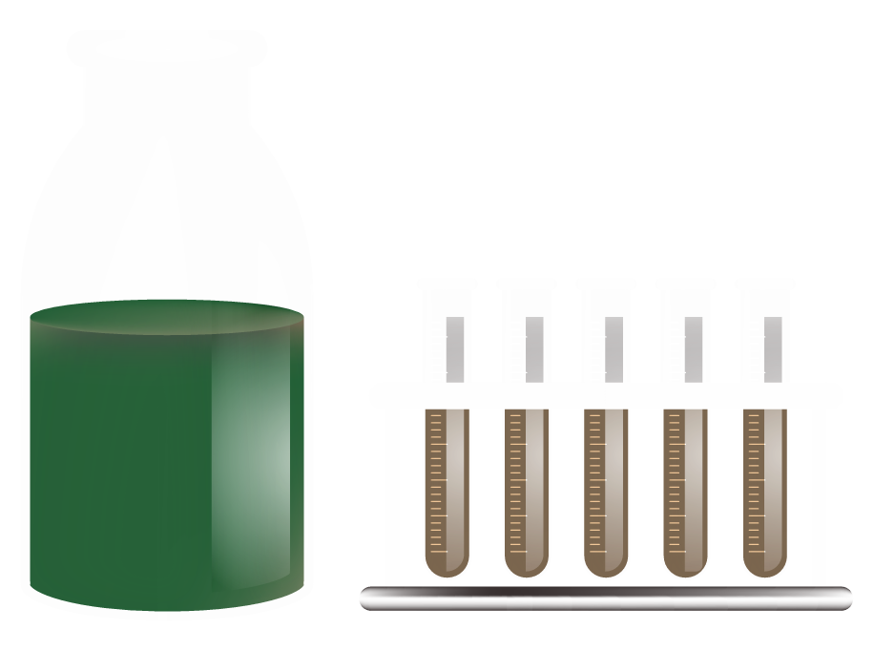
NỘI DUNG BÀI HỌC
1. Khái niệm và cấu trúc
2. Đồng phân và danh pháp
3. Tính chất vật lí
4. Tính chất hóa học
5. Ứng dụng và điều chế
VI. Ứng dụng tập tính ở động vật

Slide 7
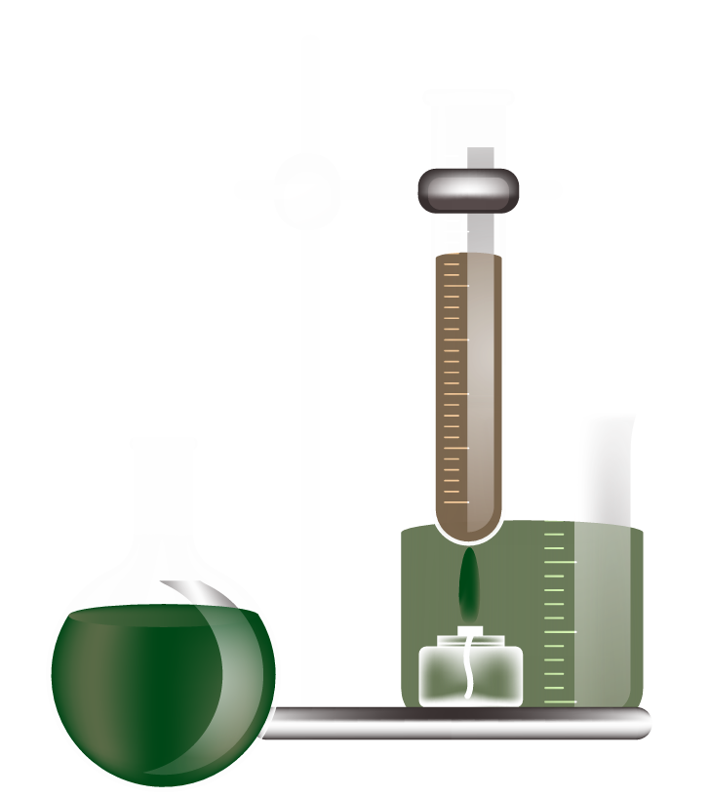
1. KHÁI NIỆM VÀ CẤU TRÚC

Slide 8
Quan sát hình 16.1 cho biết trong các hợp chất hữu cơ đã nêu có nhóm chức đặc trưng nào?
Đáp án: nhóm chức hydroxy (-OH) đặc trưng

Slide 9
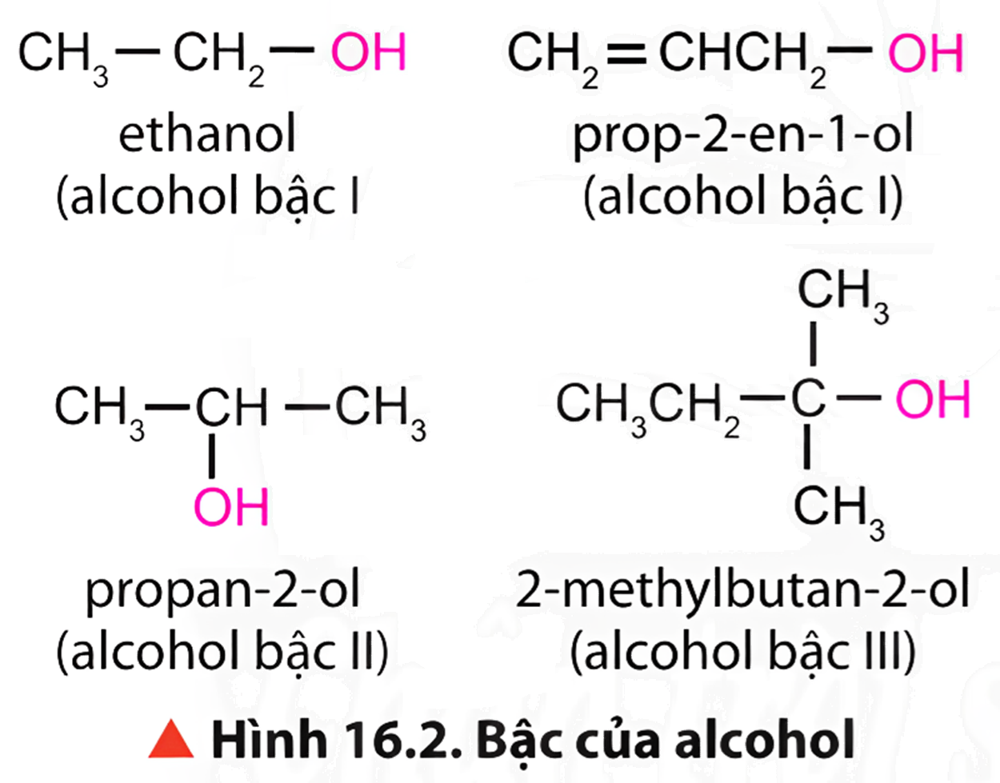
Quan sát hình 16.1 & 16.2 cho biết nguyên tử carbon liên kết với nhóm chức hydroxy có đặc điểm gì? Cách xác định bậc alcohol như thế nào?

Slide 10
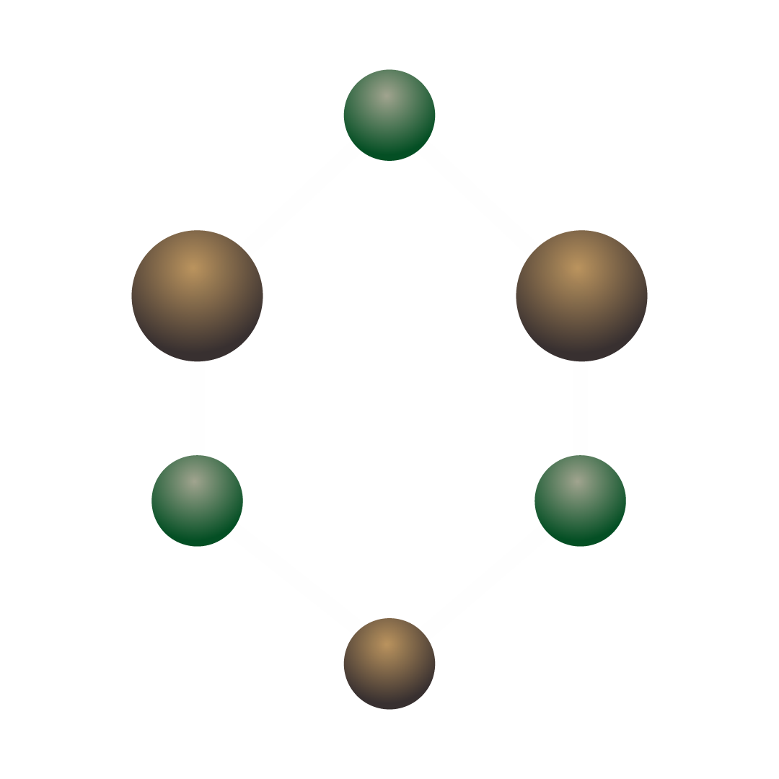
Nguyên tử carbon liên kết với nhóm chức hydroxy là nguyên tử carbon no.
Cách xác định bậc alcohol:
Bậc của alcohol bằng bậc của nguyên tử C liên kết với nhóm -OH.
Nhóm –OH liên kết với nguyên tử carbon bậc I là alcohol bậc I
Nhóm –OH liên kết với nguyên tử carbon bậc II là alcohol bậc II
Nhóm –OH liên kết với nguyên tử carbon bậc III là alcohol bậc III

Slide 11
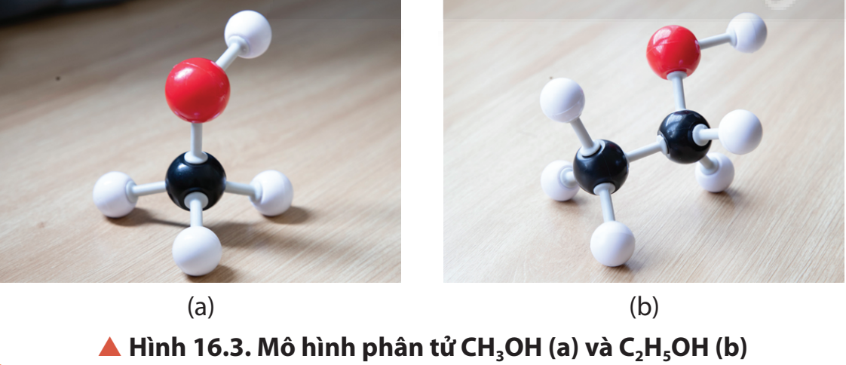
Quan sát hình 16.3, nêu đặc điểm liên kết trong phân tử methanol, ethanol

Slide 12
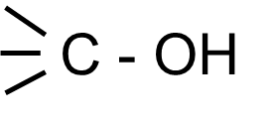
Đáp án
Trong phân tử methanol, nguyên tử carbon (lai hoá sp³) của nhóm methyl (CH₃ –) liên kết với nguyên tử oxygen của nhóm hydroxy (-OH).
Trong phân tử ethanol, nguyên tử carbon (cùng lai hoá sp³) của nhóm methylene (-CH₂-) liên kết đồng thời với nguyên tử carbon của nhóm methyl (-CH₃) và nguyên tử oxygen của nhóm –OH. Nhóm chức hydroxy chỉ chứa liên kết đơn, gồm liên kết
và O-H.

Slide 13
Kết luận
Alcohol là những hợp chất hữu cơ có nhóm hydroxy (-OH) liên kết trực tiếp với nguyên tử carbon no.
Công thức chung của alcohol:
R(OH)_{n}; n ≥ 1, nguyên; R gốc hydrocarbon.
Alcohol no, đơn chức mạch hở có công thức chung:
C_{n}H_{2n+1}OH (n ≥ 1) hay C_{n}H_{2n+2}O (n ≥ 1)

Slide 14
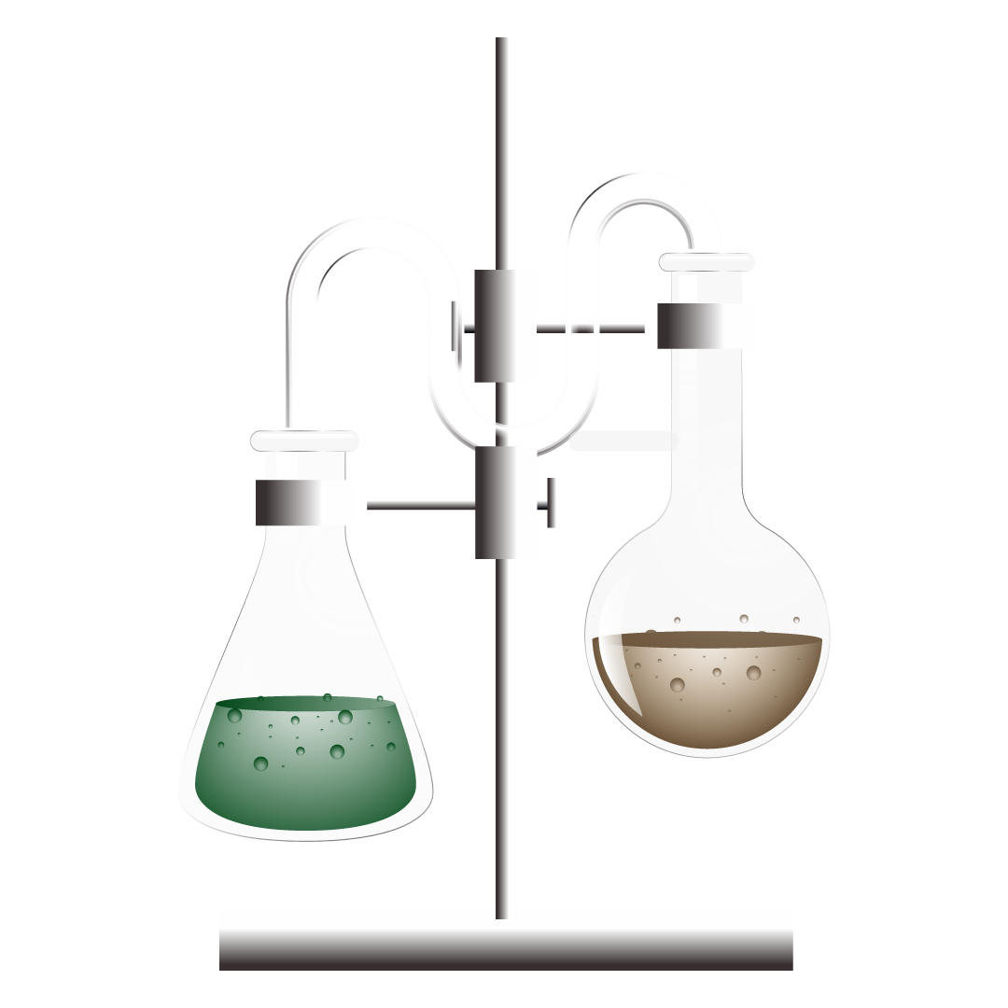
Kết luận
Alcohol có từ 2 nhóm OH trở lên gọi là alcohol đa chức hay polyalcohol, polyol.
Bậc alcohol: Là bậc của nguyên tử carbon có liên kết với nhóm -OH.

Slide 15
2. ĐỒNG PHÂN VÀ DANH PHÁP

Slide 16
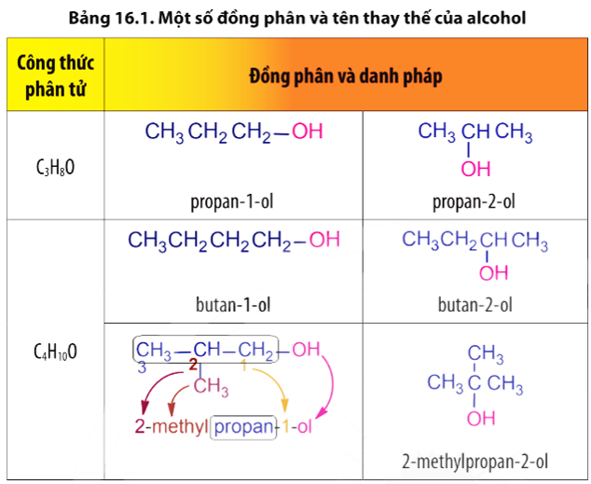
Quan sát bảng 16.1 cho biết cách xác định mạch carbon chính và thứ tự của các nguyên tử carbon trong phân tử alcohol.

Slide 17
Cách đánh số thứ tự mạch Cacbon như sau:
Chọn mạch Carbon dài nhất có chứa nhóm -OH làm mạch chính.
Khi alcohol có mạch Carbon no đánh số thứ tự sao cho số chỉ vị trí nhóm -OH là nhỏ nhất.

Slide 18
Phiếu học tập 1. Viết các đồng phân cấu tạo của các alcohol có công thức phân tử C₄H₁₀O, nghiên cứu SGK gọi tên theo danh pháp thông thường, thay thế? .................................................................................................................................................................................................. 2. Tìm hiểu alcohol có những đồng phân cấu tạo nào? ..................................................................................................................................................................................................

Slide 19
Đáp án
1.
2.
Đồng phân | Danh pháp
CH₃CH₂CH₂CH₂OH | Butan–1–ol
CH₃CH₂CH(OH)CH₃ | Butan–2–ol
(CH₃)₂CHCH₂OH | 2-methylpropan-1-ol
(CH₃)₃C-OH | 2-methylpropan-2-ol
Alcohol có các loại đồng phân:
Đồng phân về mạch Carbon.
Đồng phân về vị trí nhóm –OH.

Slide 20
Kết luận
Các alcohol no đơn chức mạch hở có các loại đồng phân:
Đồng phân về mạch Carbon (alcohol có 4 nguyên tử Carbon trở lên).
Đồng phân về vị trí nhóm –OH (alcohol có 3 nguyên tử Carbon trở lên).

